Slide 1
全６回 シリーズセミナー
精神科症状の見方 第①回
知識に裏付けされた、適切な対応を検討する
第一部 講演
精神科総論 ～見立てのための基礎知識～
看護責任者 川島 邦朗
第二部 質問・討論会
担当：小林慎吾（精神保健指定医）、
川島邦朗、林開（精神保健福祉部(PSW) 係長）、
天野俊昭（地域相談窓口担当）、小林あゆみ（PSW副主任 復職支援担当）等
介護・保健業務を行っている際に出て来る、精神症状に対する疑問やとっつきづらさについて､30年以上の臨床経験を持つ看護師が解説、参加者からの疑問・質問に､現場を担当している多職種がお答えしていく 「シリーズセミナー」 を行います。 ご対応に困っているケースや、日頃
抱えている疑問を精神科医を交え､一緒に検討していきます。前半・後半のみのご参加も歓迎
致します。皆様のご参加をお待ちしております。
第2回 8月21日(水)
幻覚･妄想･自我障害
第3回 9月18日(水)
抑うつ･躁状態
第4回 10月16日(水)
周辺症状と精神科
第5回 11月6日(水)
飲酒問題
第6回 12月4日(水)
切迫感･焦燥感･攻撃
令和元年7月31日(水)
13:30～15:30
飯田橋榎本クリニック
(千代田区飯田橋4-6-5)
TEL 03-5276-0601（担当：天野）
定員 先着２０名

Slide 2
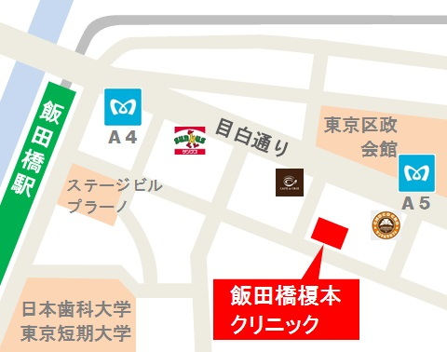
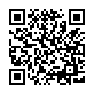
飯田橋榎本クリニック 全６回シリーズセミナー
精神科症状の見方
～知識に裏付けされた、適切な対応を検討する～
第１回 精神科総論 ～見立てのための基礎知識～
既に参加ご検討されている回が ございましたら◯をお願い致します ※開催日は変更になる可能性有り ※スポットの参加も可能です
第2回 8/21 wed. 13:30- 幻覚･妄想･自我障害
第3回 9/18 wed. 13:30- 抑うつ･躁状態
第4回 10/16 wed.13:30- 周辺症状と精神科
第5回 11/ 6 wed. 13:30- 飲酒問題
第6回 12/ 4 wed. 13:30- 切迫感･焦燥感･攻撃
2019年7月31日(水) 13:30~15:30
定 員：20名（先着順）
参 加 費：無料
参加対象者：この問題に関心のある関係者の方々
【ご回答用】
お手数ですが、どちらかに◯をつけてご返信ください ☆7/31のセミナーに参加（する･しない） ご参加の場合、何名でいらっしゃいますか？（ ）名 ☆終了後の個別相談を希望（する･しない）
貴団体名
ご担当者様 参加者が複数の場合 全員のお名前を ご記入下さい
ご連絡先 | ご住所：
 | ☎：
 | Mail：
恐れ入りますが、7月30日(火)までにFAX若しくはメールにてご回答願います。
※メールにて参加の可否のご返信、次回以降のセミナーのお知らせ等をお送り致します。
メールアドレスのご記入にご協力をお願い致します。
FAX:０３−５２７６−０６００
担当：天野（03-5276-0601）
MAIL：info＠iidabashi
-enomoto-clinic.jp
https://goo.gl/R6drbq
千代田区飯田橋4-6-5

